Slide 1

Толкуйдаа оонньоо кыай

Slide 2
Анаграмманы таай
ЫКДАРЛ
АhСА5РА
УСХУОh
кырдал
саhар5а
суhуох

Slide 3
Анаграмманы таай
айсард амсах ылта
Сайдар сахам тыла

Slide 4
Сомо5о домох суолтатын бул
Буут биэрдэ
Сир түннүгэ киhи
Хара5ын уутунан суунар
Суола тоҥмут
Айа5ар ас киирбэт
Өйдөөх
Ытыыр
Сүппүт
Аhаабат
Куотта

Slide 5
Сомо5о домох суолтатын бул
Киҥэ холлор
Ытыhын сотунна
Муоhа тостубут
Суор хара5ын сиэбит киhи
Сирэйэ сааппат
Туохтан эрэ матта
Кэhэйбит
Эрдэhит
Кыбыстыбат
кыыhырар

Slide 6
Сомо5о домох суолтатын бул
Быар куустан олорор
Быарын тарбанар
Хара5ын аалларар
Сирэйин саптыбыт
Мунур уhукка тиийбит
Кулэр
Себулээбэт
Кыбыстыбыт
Хаайтарбыт
иллэнсийбит

Slide 7
Сомо5о домох суолтатын бул
Баhын быhа илгистэр
Иннинэн буолар
Көтүөн кыната эрэ суох
Хара5ын баайбыт
Атах балай
Үөрбүт
Аккаастанар
Албыннаабыт
Мээнэ барбыт
Сөбүлэhэр

Slide 8
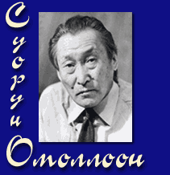
Бу кимий?

Slide 9
Д.К.Сивцев- Суорун Омоллоон

Slide 10
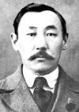

Slide 11
А.И.Софронов- Алампа

Slide 12
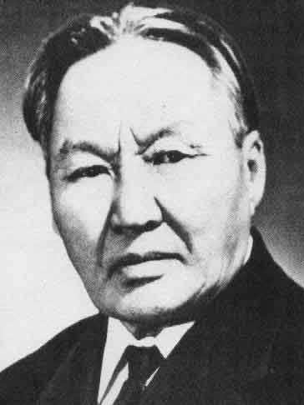

Slide 13
С.Р.Кулачиков-Эллэй

Slide 14
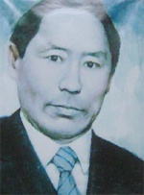

Slide 15
В.С.Яковлев- Далан

Slide 16
Суруйааччылар псевдонимнарын таай
Алексей Андреевич Иванов
Сергей Степанович Васильев
Алексей Елисеевич Кулаковскай
Платон Алексеевич Слепцов
Гаврил Васильевич Баишев
Ойуунускай
Күндэ
Өксөкүүлээх Өлөксөй
Алтан Сарын
Борогонскай

Slide 17



Улуус гербэтин ый
Хаҥалас
Мэҥэ Ханалас
Алдан

Slide 18


Уус Алдан
Өймөкөөн

Slide 19
Искусство эйгэтэ
Иван Шишигин
Игорь Егоров
Айталина Адамова
Наталья Посельская
Андрей Чикачев
Борис Неустроев
Эстрада ырыаhыта
Мас ууhа
балерина
Хомусчут
Опера ырыаhыта
Худуоhунньук

Slide 20
Төрут култуура.
Чабычах
Матаарчах
Чаппараах
Кырыымпа
оҥоойук
Сылгы киэргэлэ
Отоннуур иhит
Арыы уурар иhит
Маллаах иhит
Смычковай инструмент

Slide 21
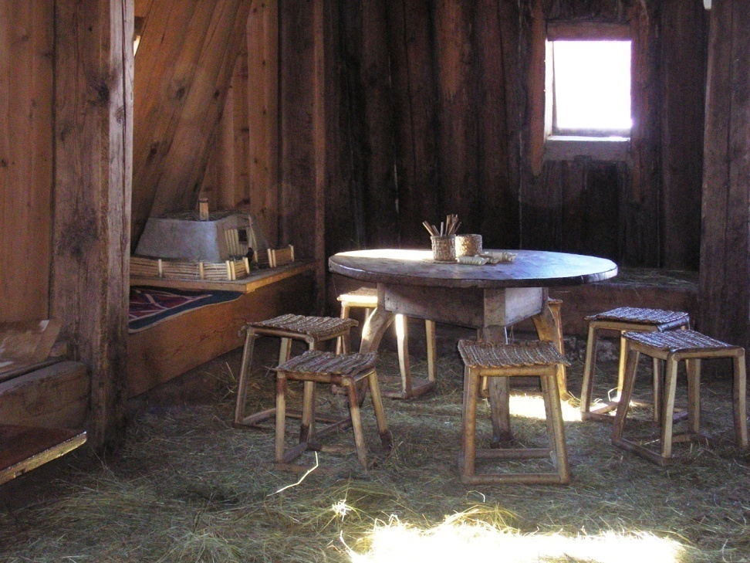
Саха иhитин, туттар тэрилин таай
саха остуолун, устуулун терут аата?

Slide 22
Саха иhитин, туттар тэрилин таай
саха остуолун, устуулун төрут аата?
Сандалы
талах олох

Slide 23
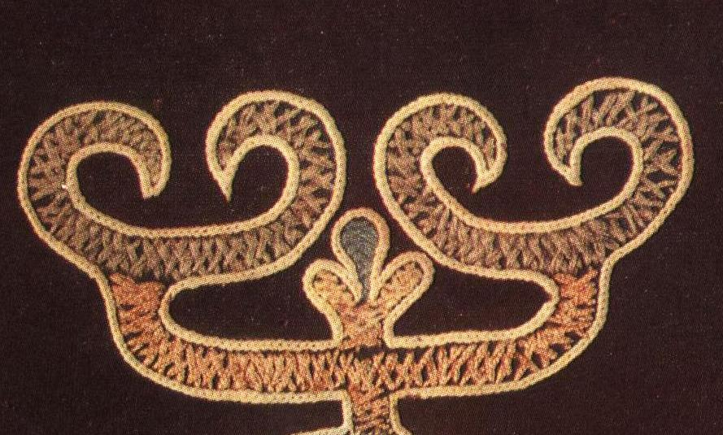
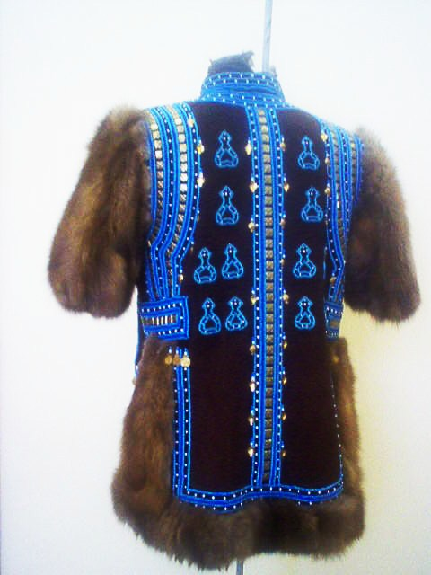
Оhуор аата

Slide 24
Оhуор аата
Ынах оhуор

Slide 25
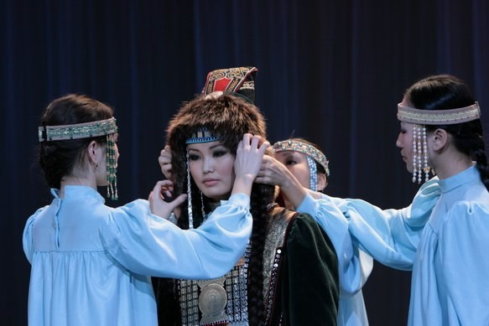
Кыыс бэргэhэтин аата?

Slide 26
Кыыс бэргэhэтин аата?
Дьабака

Slide 27
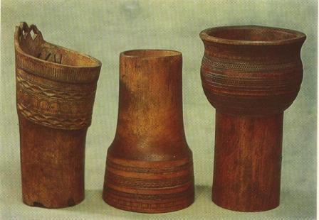
Туохха аналлаах иhитий, аата?

Slide 28
Туохха аналлаах иhитий, аата?
Көҥкөлөй

Slide 29
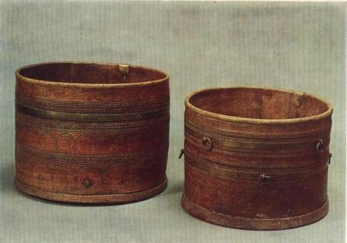
Иhит аата

Slide 30
Иhит аата
Матаарчах

Slide 31
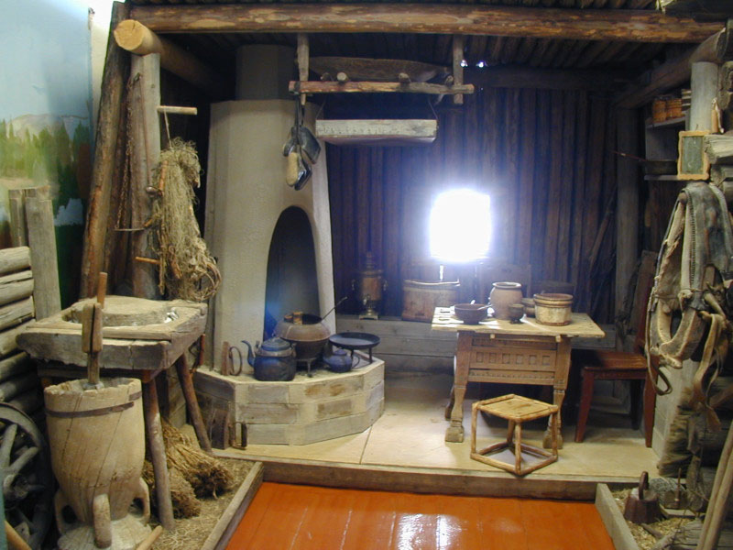
Туохха аналлаах тэрилий?

Slide 32
Туохха аналлаах тэрилий?
Суоруна - бурдук эрийэр тэрил

Slide 33
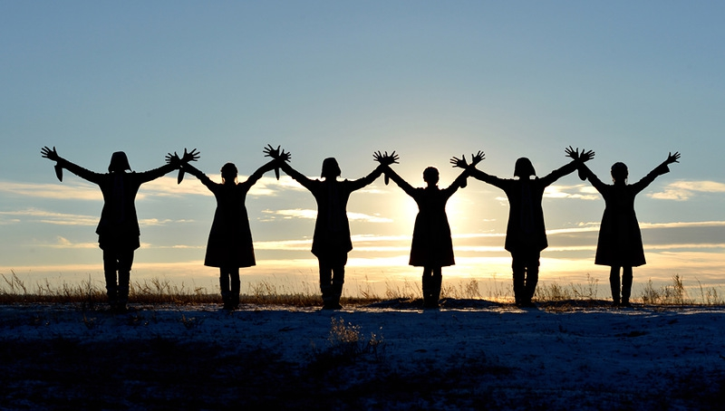
МАХТАЛ

Slide 34
Доброе слово
Доброе слово человеку-
Не одежда красит человека-
Давай вершить добро-
Худо тому
Кто добра не делает
никому
И кошке приятно
Чтобы добро тебя
нашло
А его добрые дела
Что дождь в засуху

Slide 35
Доброе слово
Доброе слово человеку-
Не одежда красит человека-
Давай вершить добро-
Худо тому
И кошке приятно
Что дождь в засуху
А его добрые дела
Чтобы добро тебя
нашло
Кто добра не делает
никому

